Slide 1
Каталоги в СУБД
Сentral University Database Engineering

Slide 2
Цель занятия
Planner: как строить логический план
Optimizer: (пока обзорно, подробнее рассмотрим в отдельной лекции) - физический план
ExecutorFactory: подготовка исполнителей
Executors: цепочки исполнителей запросов
ExecutionEngine: запуск исполнителей

Slide 3
План занятия
01
02
Planner: как строить
логический план
Executors: цепочки исполнителей запросов
03
04
Optimizer: (пока обзорно, подробнее рассмотрим в отдельной лекции) - физический план
ExecutionEngine: запуск исполнителей

Slide 4
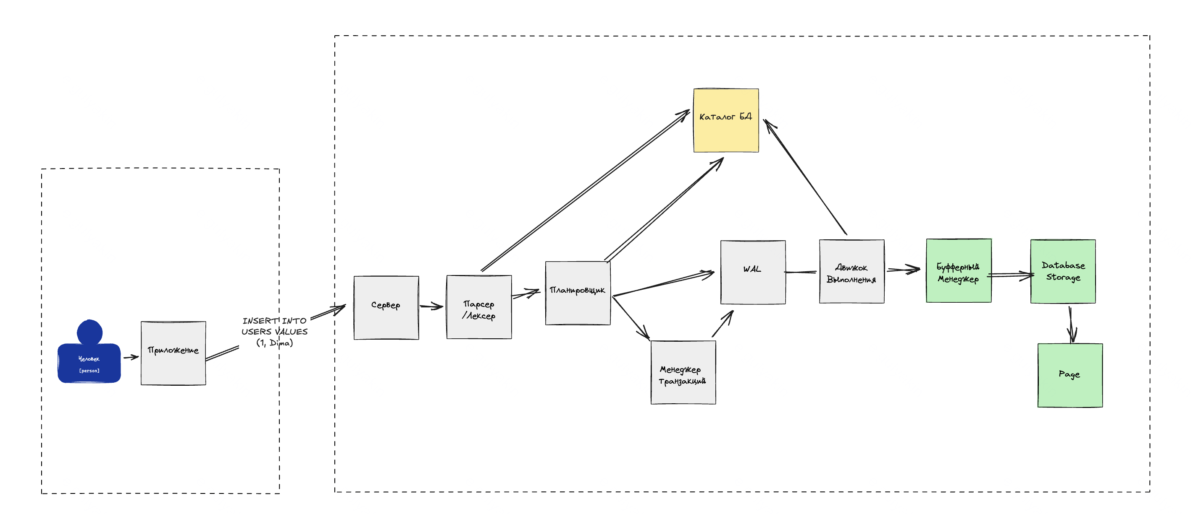
Повторение

Slide 5
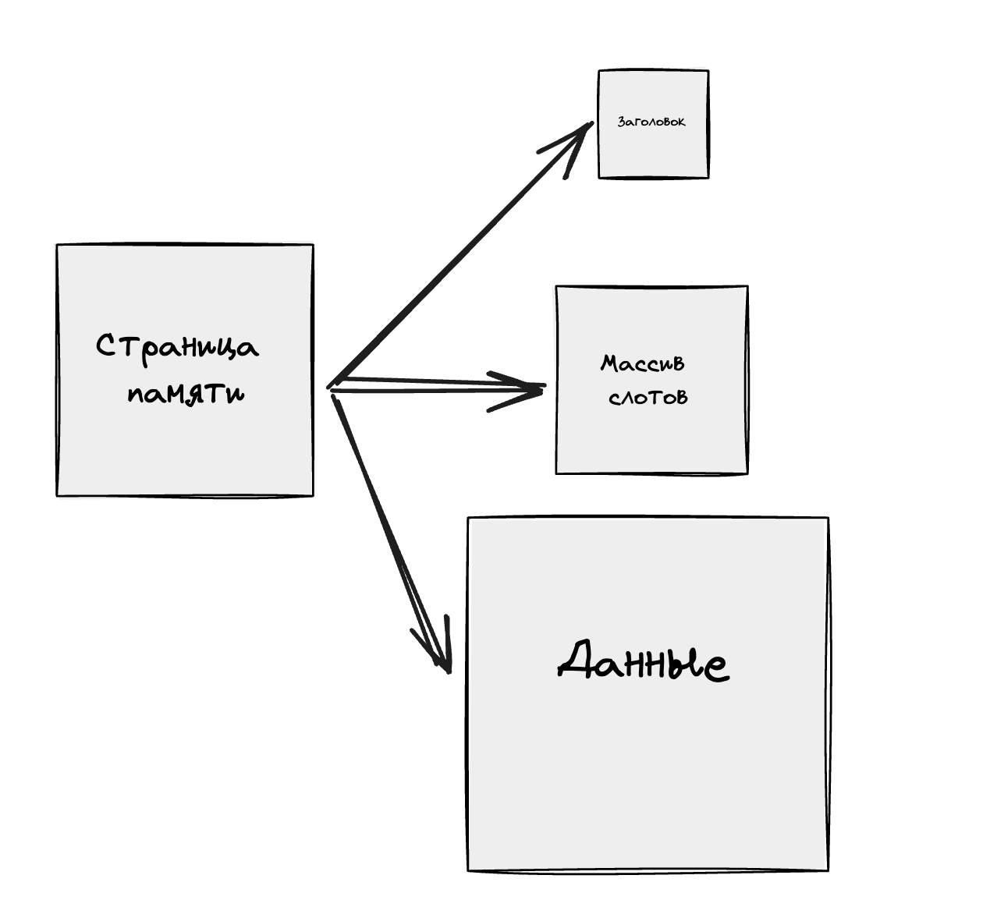

Повторение

Slide 6
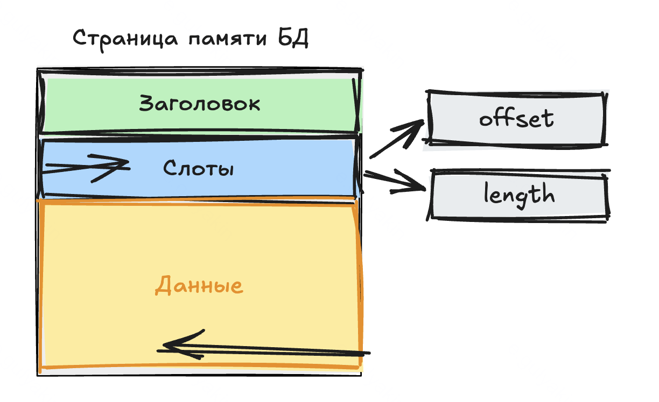
Повторение

Slide 7
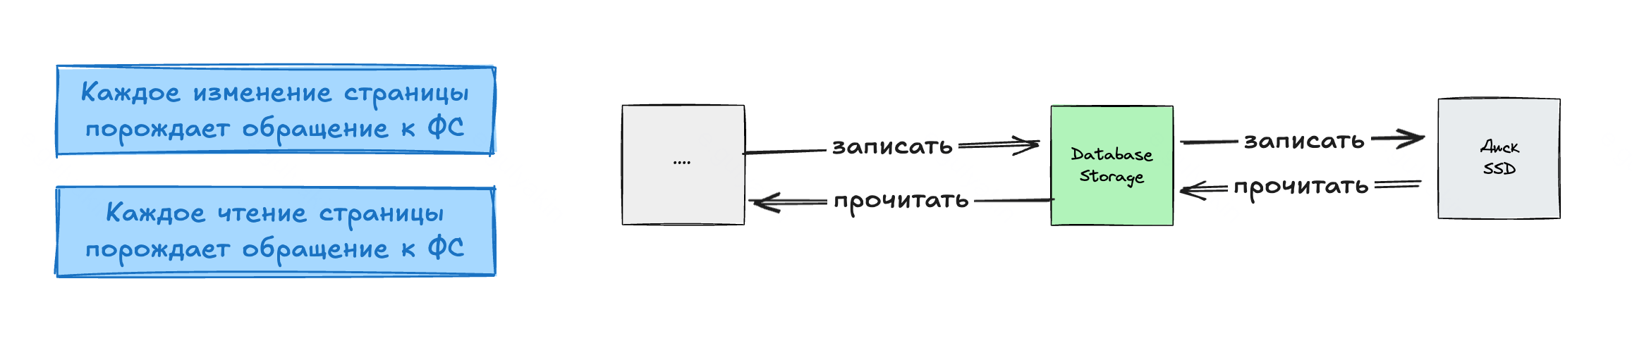
Повторение
Какой компонент решает проблему долгого чтения с SSD ?

Slide 8
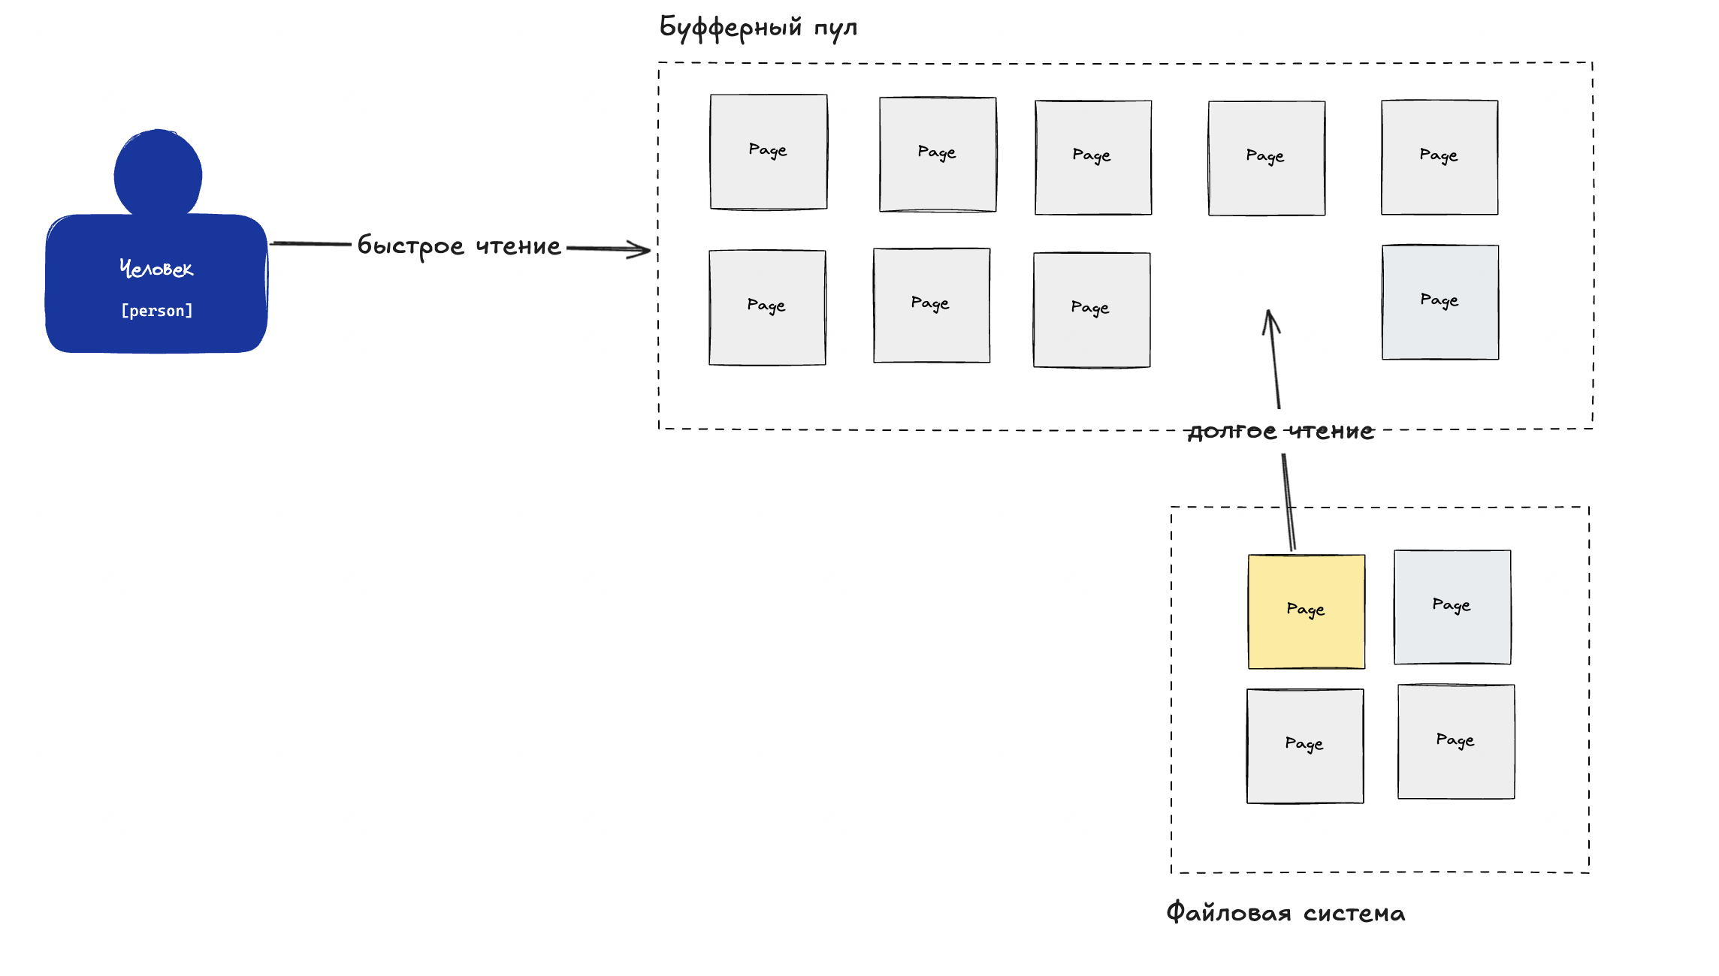
Повторение

Slide 9
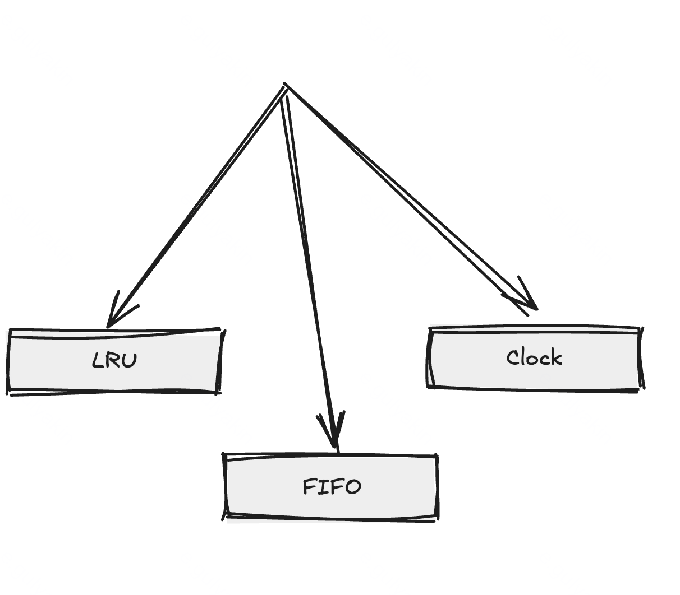
Помним про ..?

Slide 10
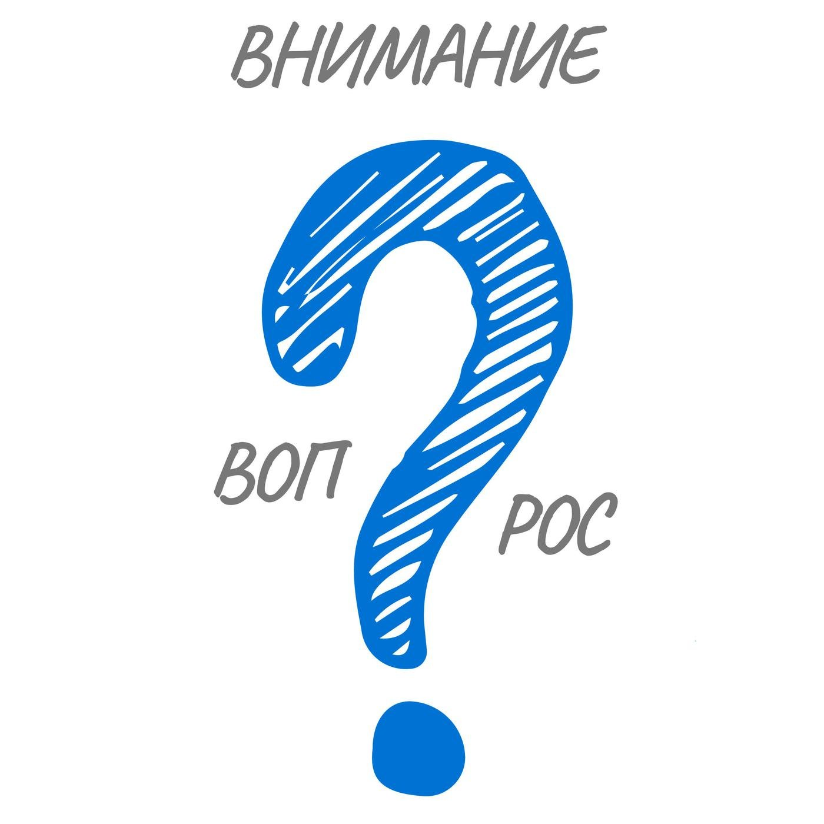
А что такое каталог ?

Slide 11
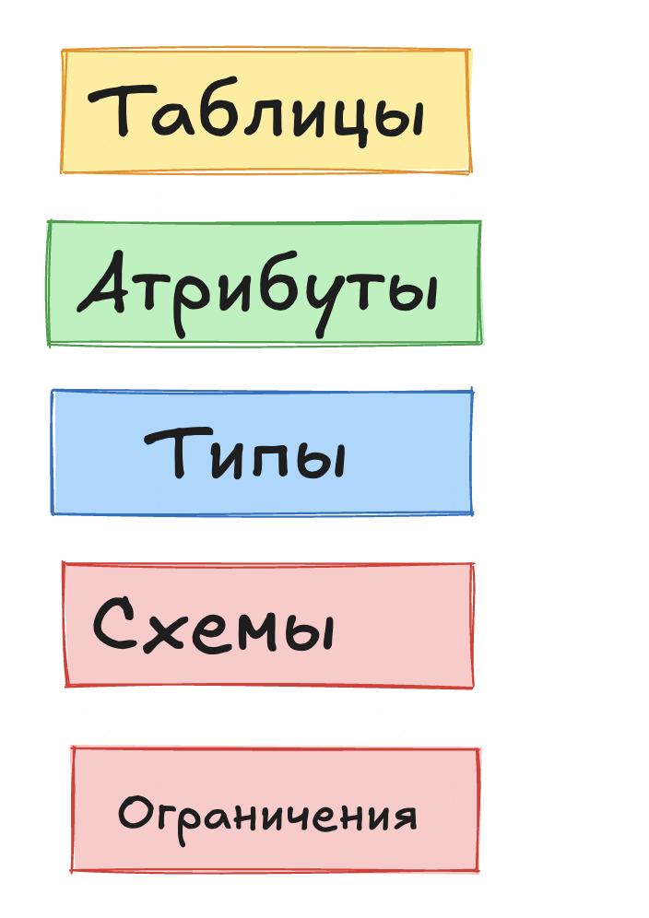
В итоге: что такое каталог?

Slide 12
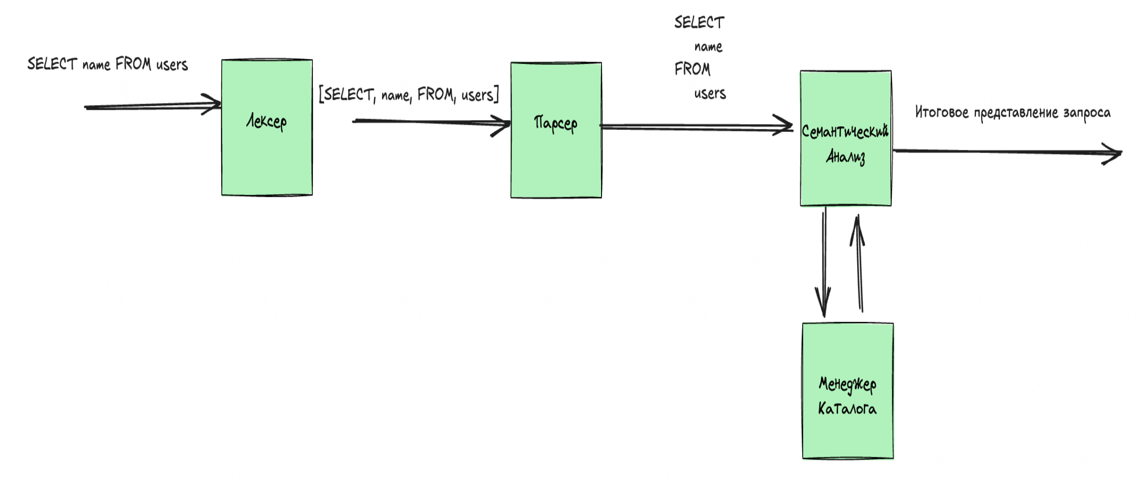
Повторение

Slide 13
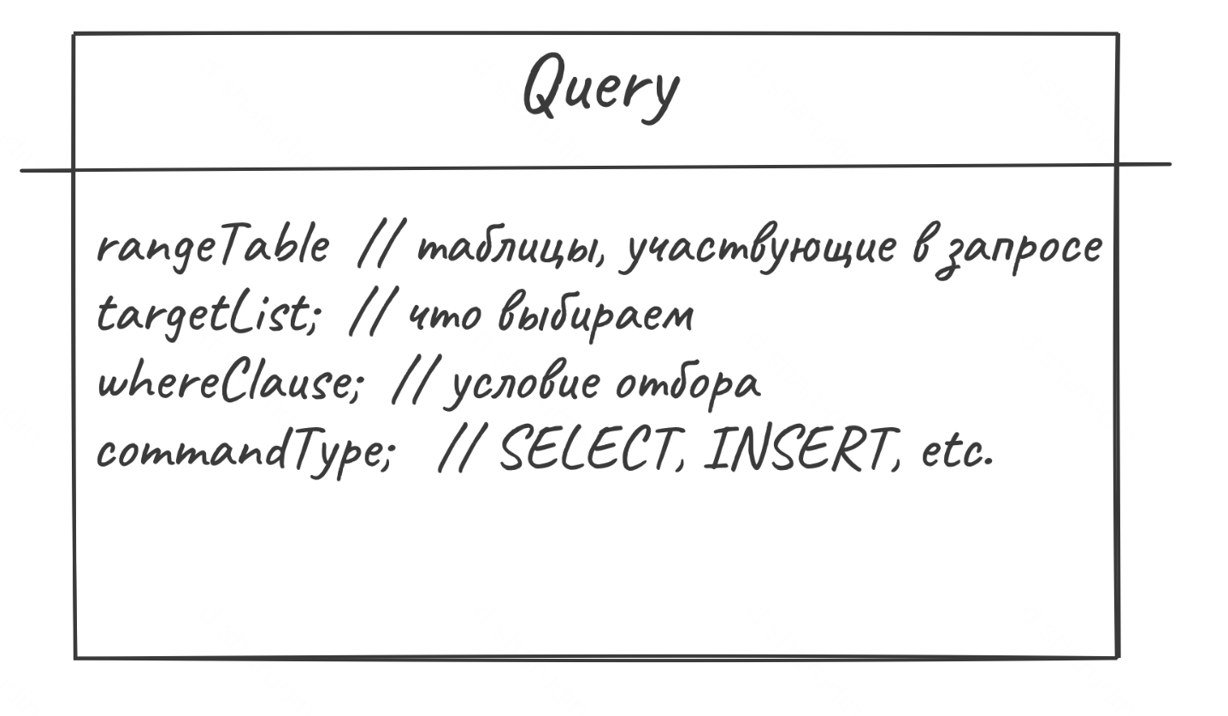
Повторение

Slide 14
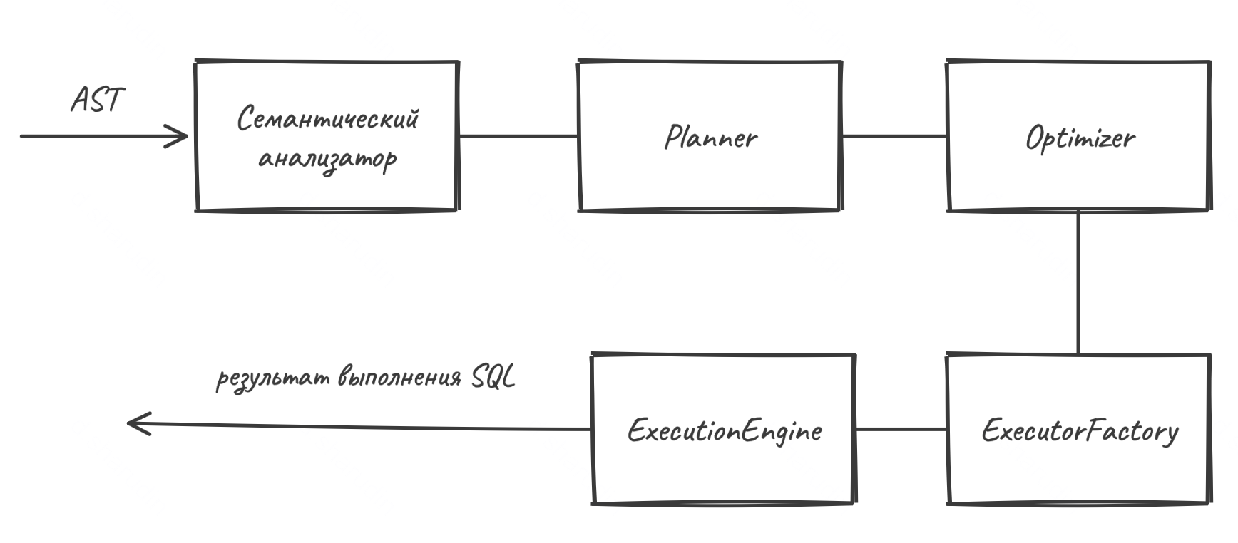
Что дальше

Slide 15
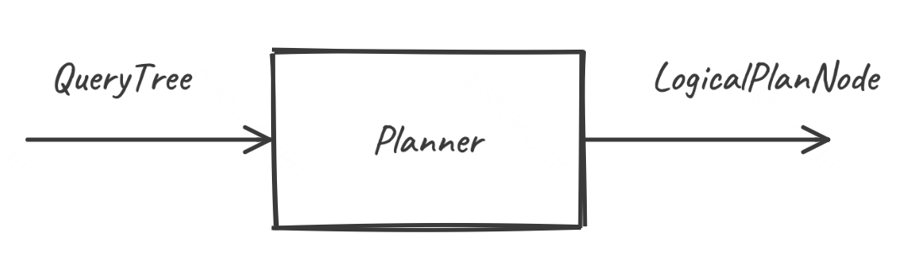
Planner

Slide 16
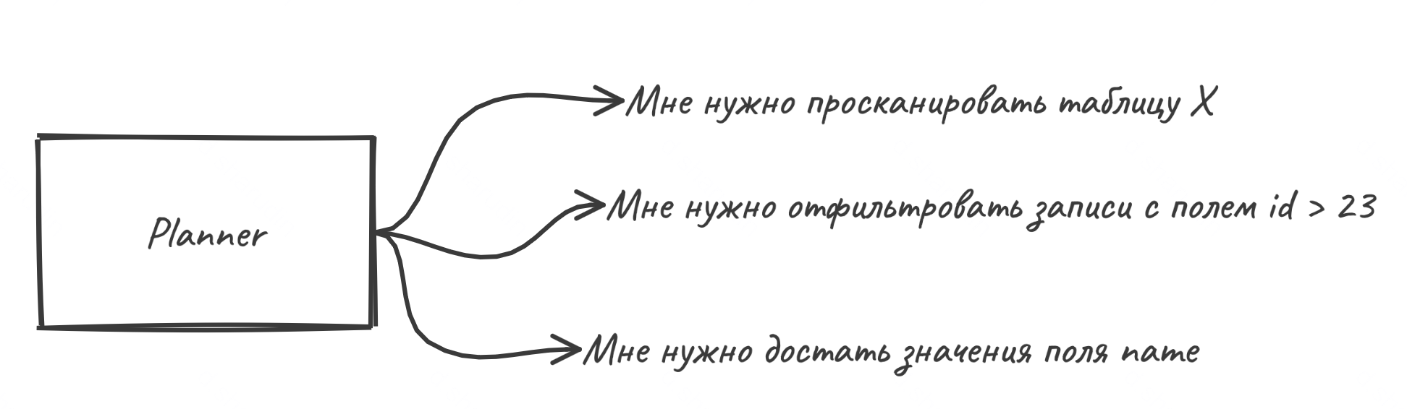
Построение логического плана — ответ на вопрос «что нужно сделать»

Slide 17

Не отвечаем на вопрос как будем это делать !

Slide 18

Planner

Slide 19
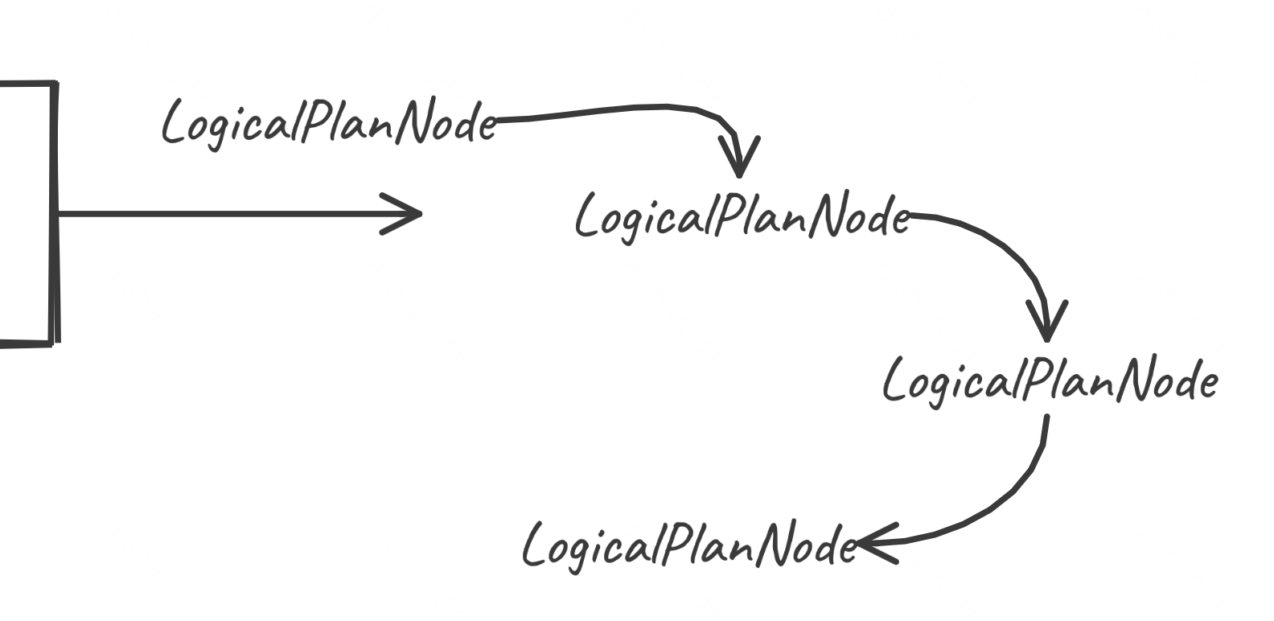
Planner

Slide 20


Slide 21
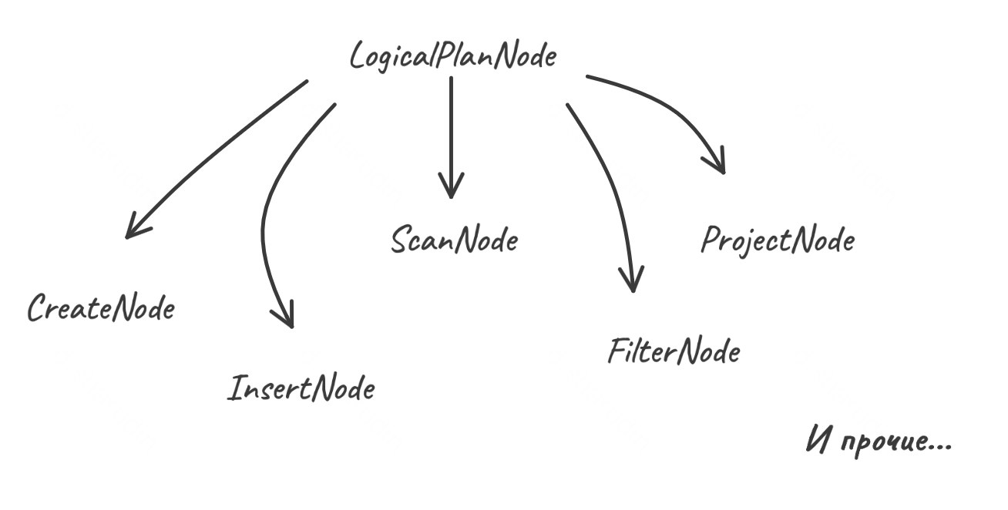
Наследники

Slide 22
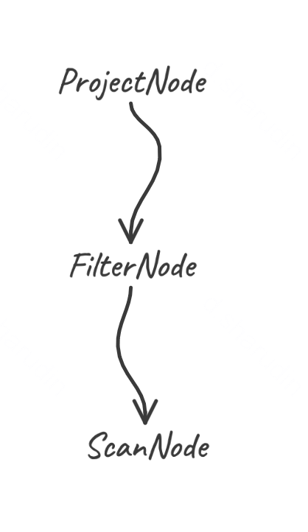
Пример:
На что это похоже ?

Slide 23

Пример:

Slide 24
План выражает структуру запроса, но ещё не физическую стратегию выполнения.
Для чего это нужно ?

Slide 25
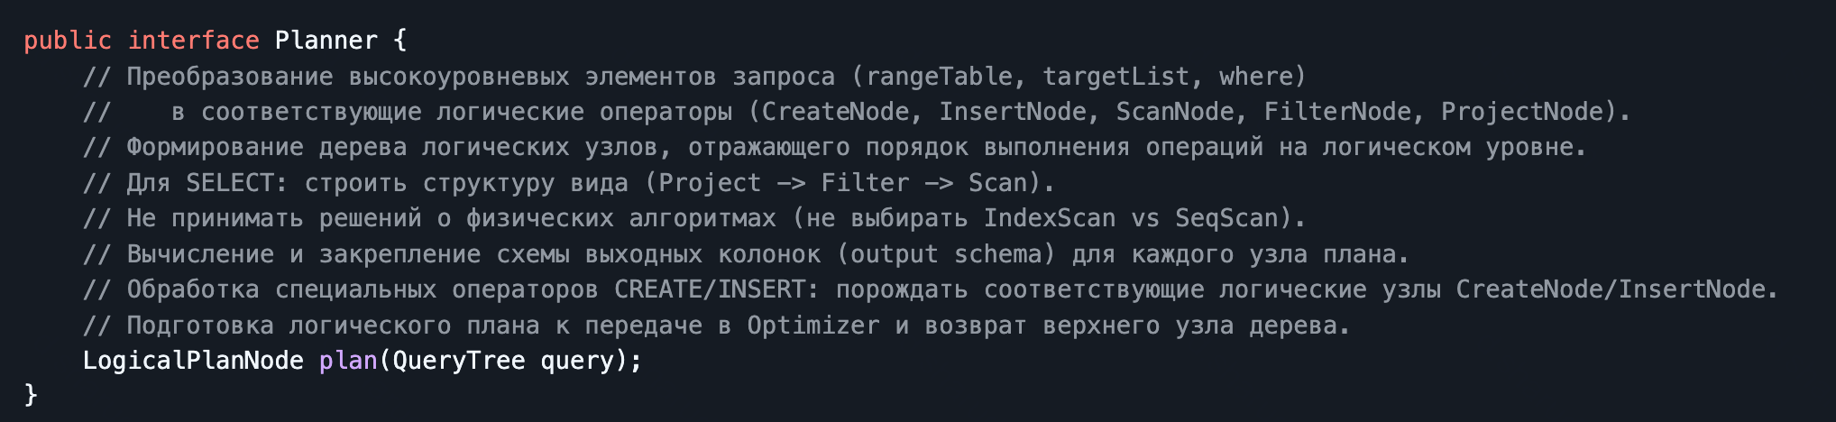
Задание. Практика #1
Вся практика будет для CREATE и INSERT
https://github.com/central-university-dev/cu-database-internals-practice

Slide 26
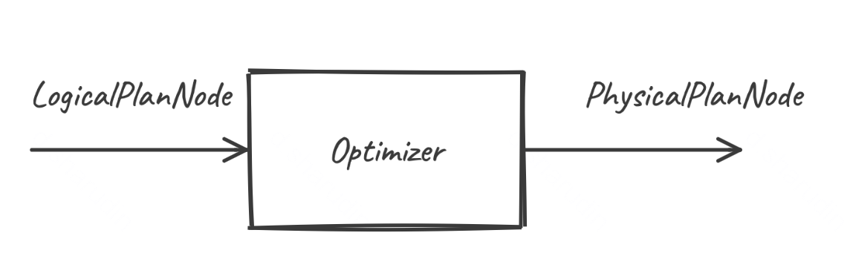
Optimizer

Slide 27
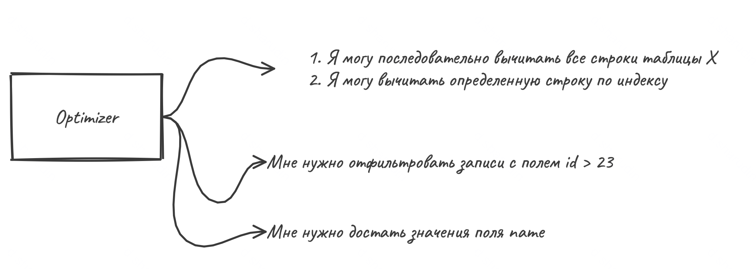
PhysicalPlanNode

Slide 28


Хочу почитать «Высоконагруженные приложения. Программирование, масштабирование, поддержка»
Это Ваня,
и он изучает БД

Slide 29
LogicalPlan
PhysicalPlan
1. Как добраться до Библиотеки:
- на автобусе
- пешком
1. Добраться до Библиотеки
2. Как найти нужную книгу :
- самостоятельно
- с помощью индексов библиотекаря
2. Найти нужную книгу
3. Договориться о сроке возврата
3. Как договориться о сроке возврата:
- честное пионерское
- дать расписку

Slide 30
LogicalPlanNode VS PhysicalPlanNode
LogicalPlan = «что нужно сделать» (абстрактное описание действий).
PhysicalPlan = «как именно это делаем» (конкретные алгоритмы, ресурсы, параметры).

Slide 31
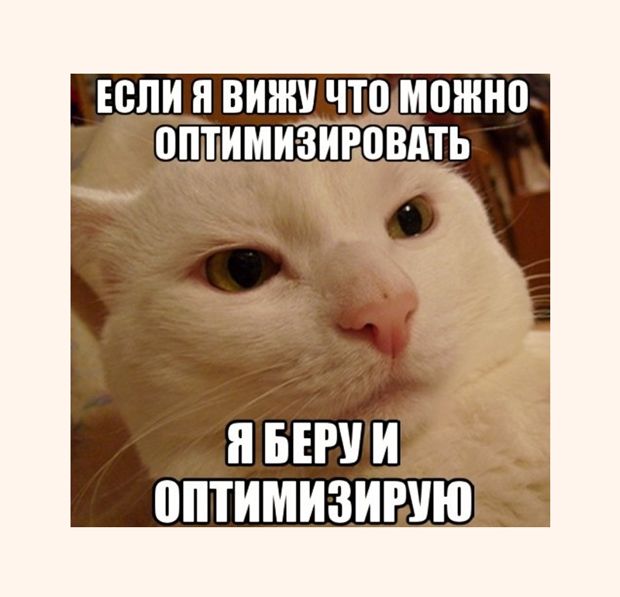
Зачем нужен Optimizer ?

Slide 32
Зачем нужен Optimizer
Он делает запросы быстрее и эффективнее, особенно на больших таблицах.
Optimizer оценивает стоимость каждого варианта (cost estimation), используя статистику таблиц: количество строк, распределение значений, размеры страниц и т.д.

Slide 33

Disclaimer
В этой итерации будет "тупой" маппинг логического плана на физический, оптимизации различных видов разберем на отдельной лекции.

Slide 34
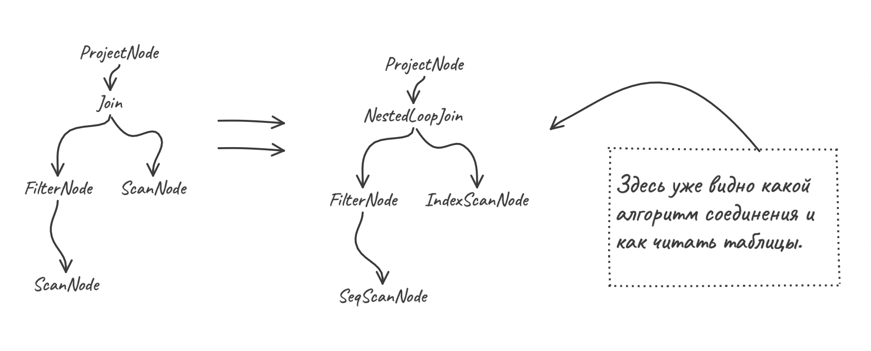
По сути происходит…

Slide 35
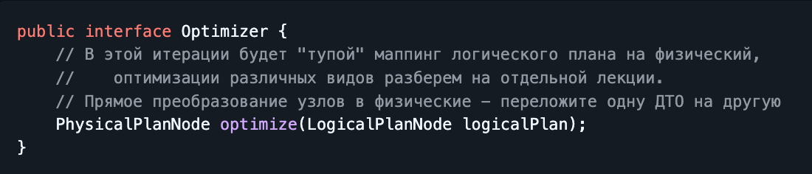
Задание. Практика #2
https://github.com/central-university-dev/cu-database-internals-practice

Slide 36
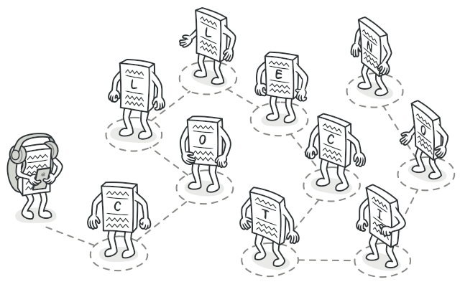
Вы слышали про Iterator ?

Slide 37
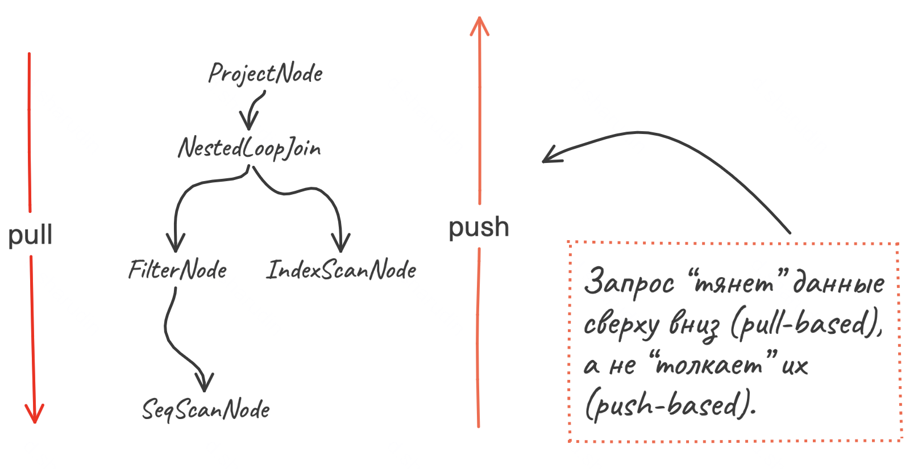
Идея №1

Slide 38
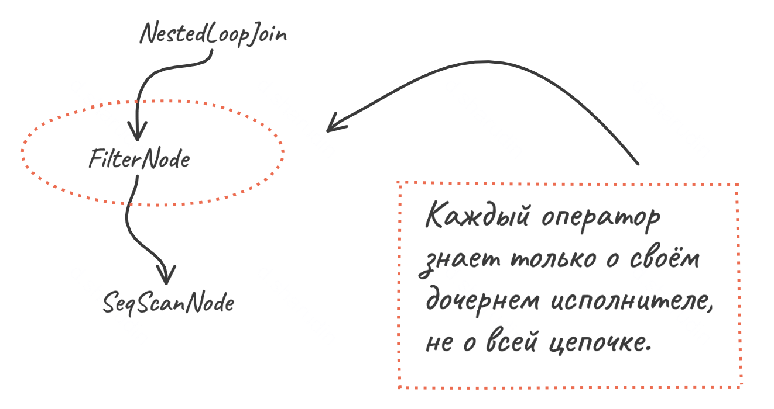
Идея №2

Slide 39
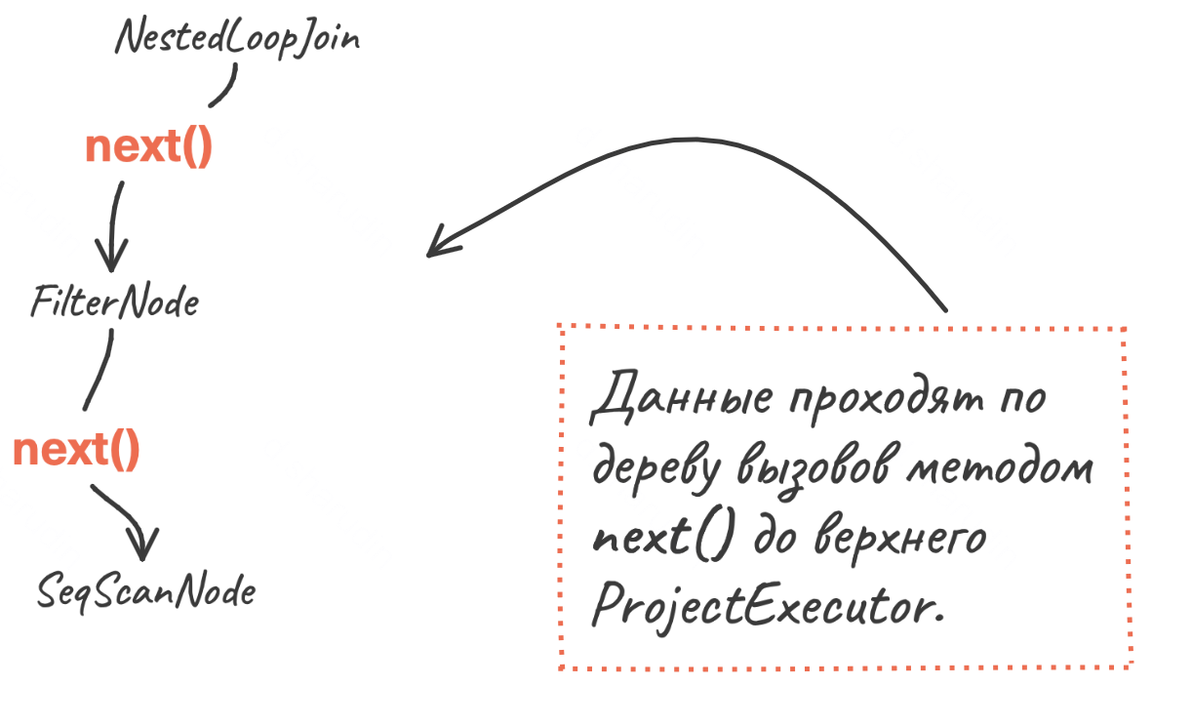
Идея №3

Slide 40

Пример
Какая будет дерево LogicalPlanNode?

Slide 41
Пример
ProjectExecutor.next() → вызывает
FilterExecutor.next() → вызывает
SeqScanExecutor.next() → читает кортежи из таблицы

Slide 42
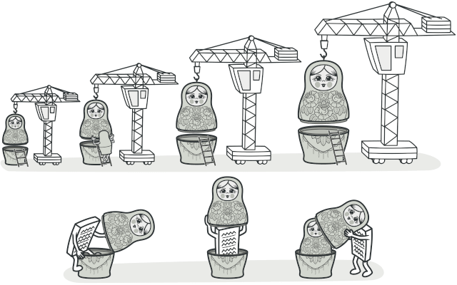
Вы слышали про Decorator ?

Slide 43
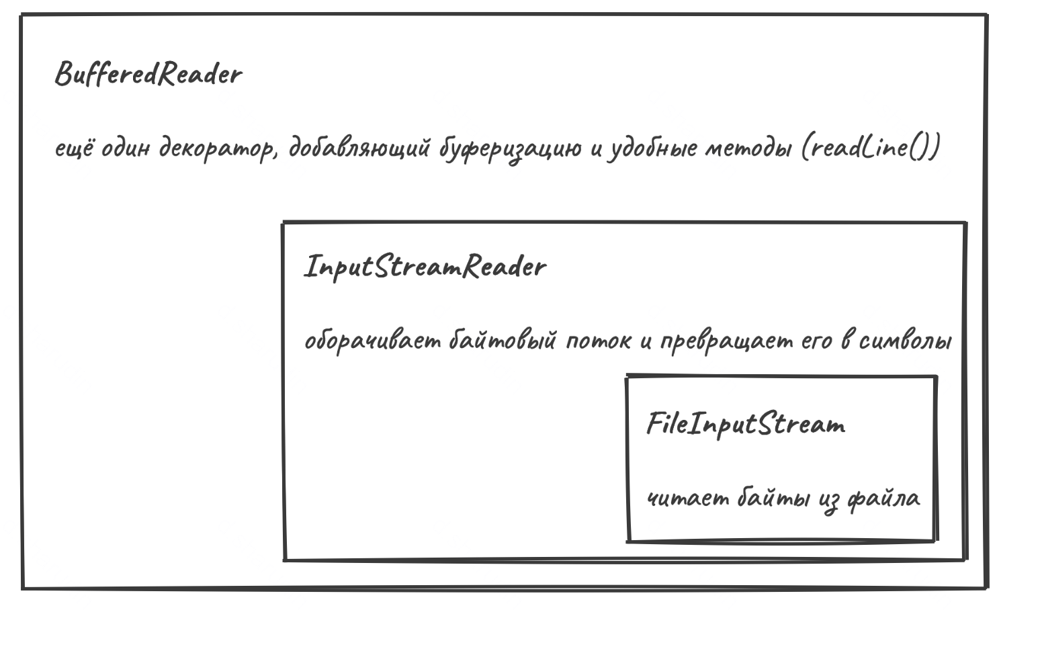
Пример из java.io

Slide 44
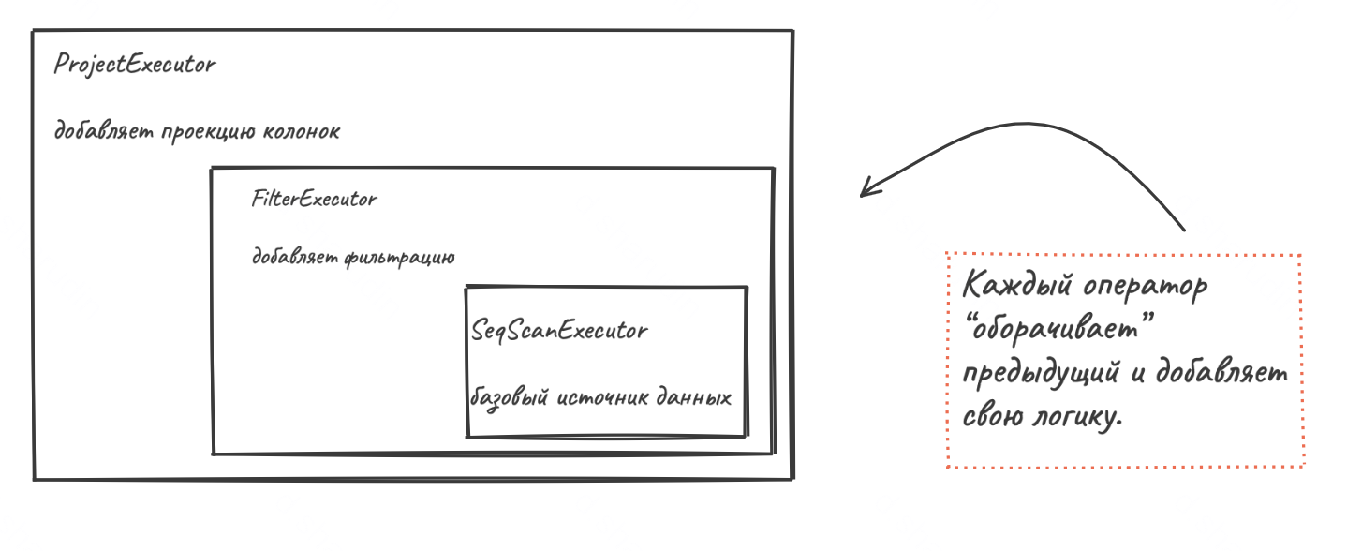
Перекладывая на SELECT

Slide 45
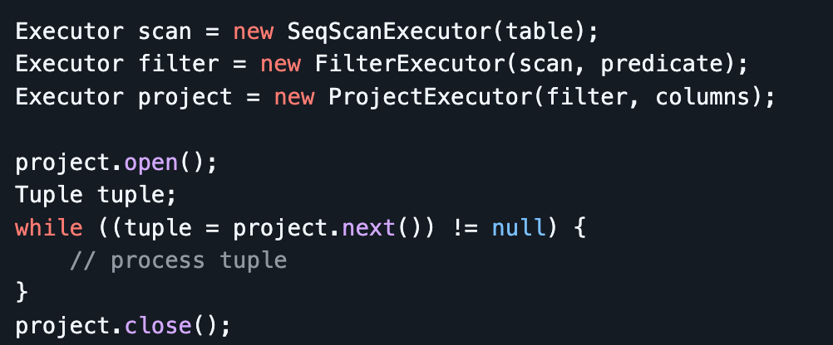
Пример цепочки

Slide 46
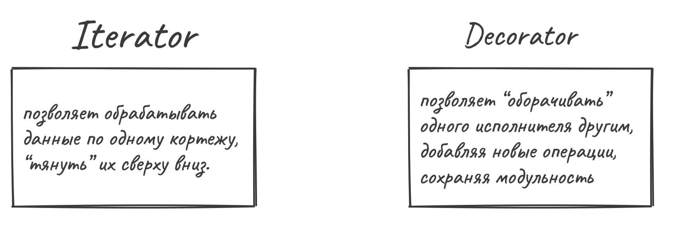
Соединяя оба подхода

Slide 47
Volcano/Iterator model
Volcano/Iterator model — это классический способ построения исполнителя запросов в реляционных СУБД (в том числе в PostgreSQL)

Slide 48

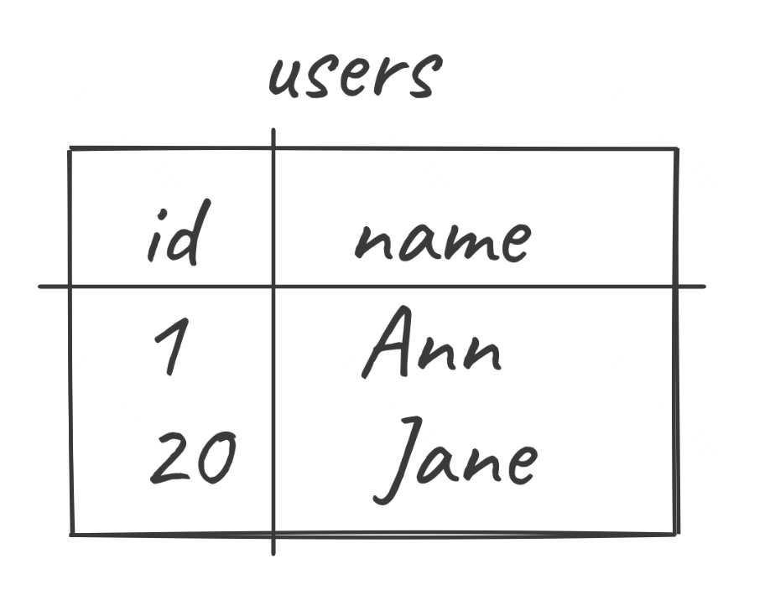
Пример
Какой будет цепочка вызовов??

Slide 49
Пример
1. Project
2. Filter
3. SeqScan
4. Filter
5. SeqScan
5. Filter
6. Project
… еще один спуск

Slide 50
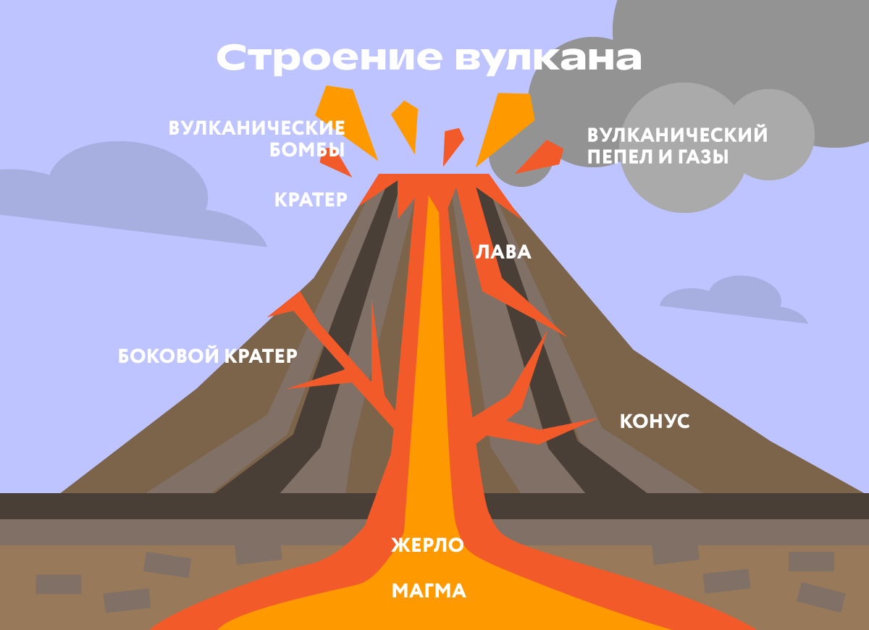
Почему «Volcano»?
Название Volcano действительно пришло из исследовательской СУБД Volcano (автор — Goetz Graefe, статья 1990 года: "Volcano — An Extensible and Parallel Query Evaluation System").
Сравнение с «извержением вулкана»: данные поднимаются вверх по дереву операторов, как лава внутри вулкана.

Slide 51
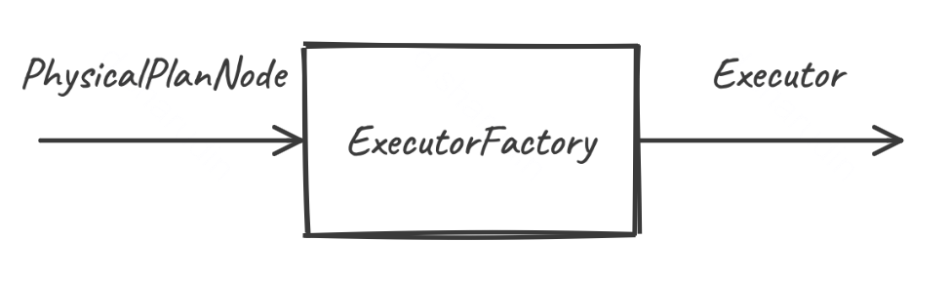
ExecutorFactory

Slide 52
ExecutorFactory

Slide 53
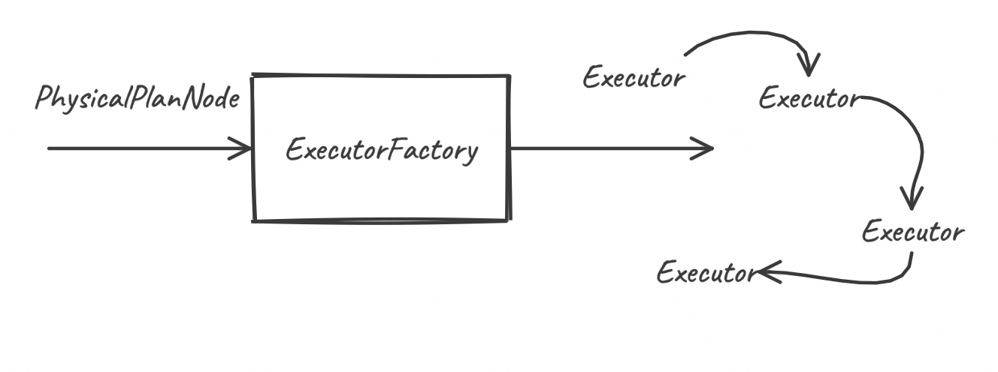
ExecutorFactory

Slide 54


Slide 55
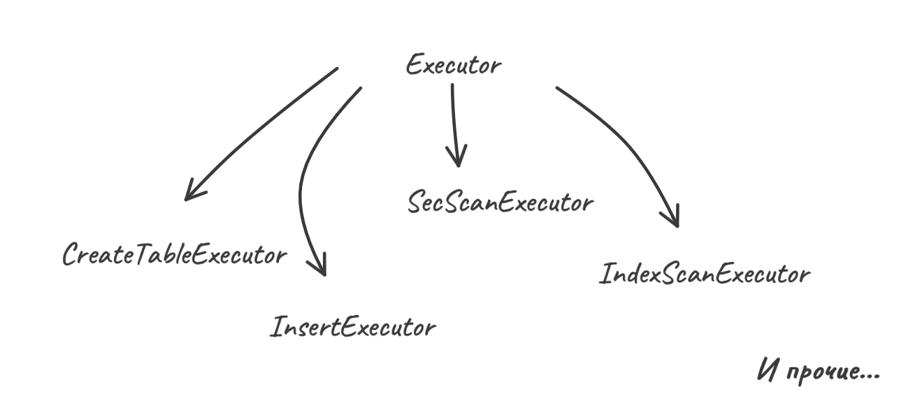
Наследники

Slide 56
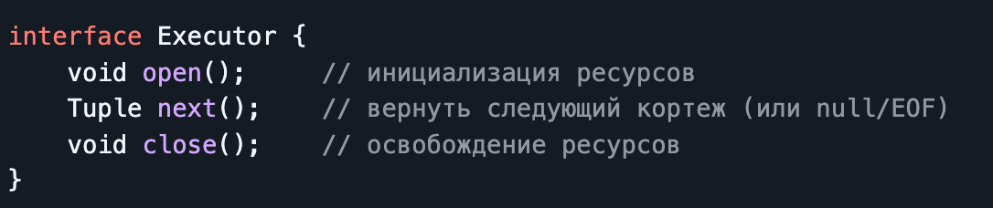
Executors
Каждый исполнитель (Executor) реализует итераторный интерфейс:

Slide 57
Задание. Практика #3
Пишем свой CreateTableExecutor по контракту:
https://github.com/central-university-dev/cu-database-internals-practice

Slide 58
Задание. Практика #4
Пишем свой InsertTableExecutor по контракту:
https://github.com/central-university-dev/cu-database-internals-practice

Slide 59
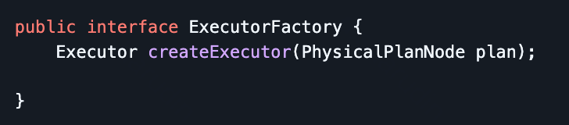
Задание. Практика #5
Пишем свой ExecutorFactory по контракту:
https://github.com/central-university-dev/cu-database-internals-practice

Slide 60
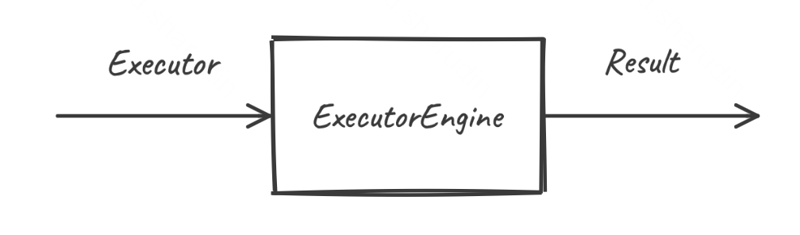
ExecutionEngine

Slide 61
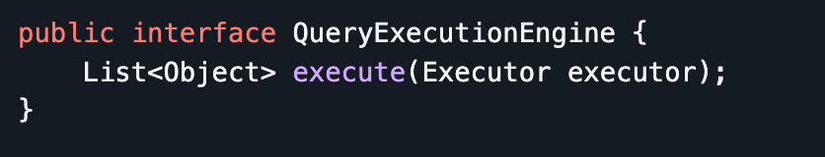
ExecutionEngine
получает корневой Executor (или цепочку исполнителей) и управляет процессом обработки данных по итераторной модели

Slide 62
Задание. Практика #6
Пишем свой ExecutionEngine для запуска верхнего Executor’а
Скорее всего наполнение ExecutionEngine вы уже написали,
осталось вынести его в отдельный класс
https://github.com/central-university-dev/cu-database-internals-practice

Slide 63
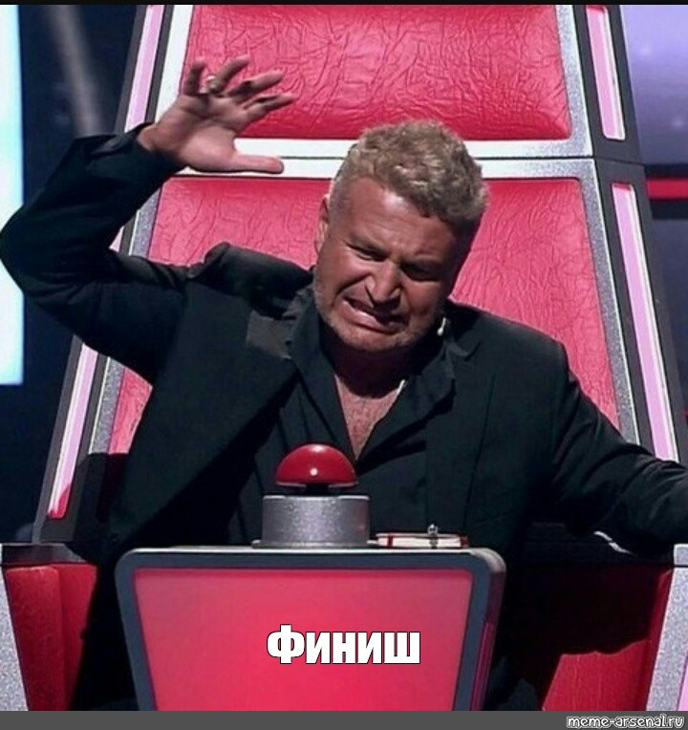

Slide 64
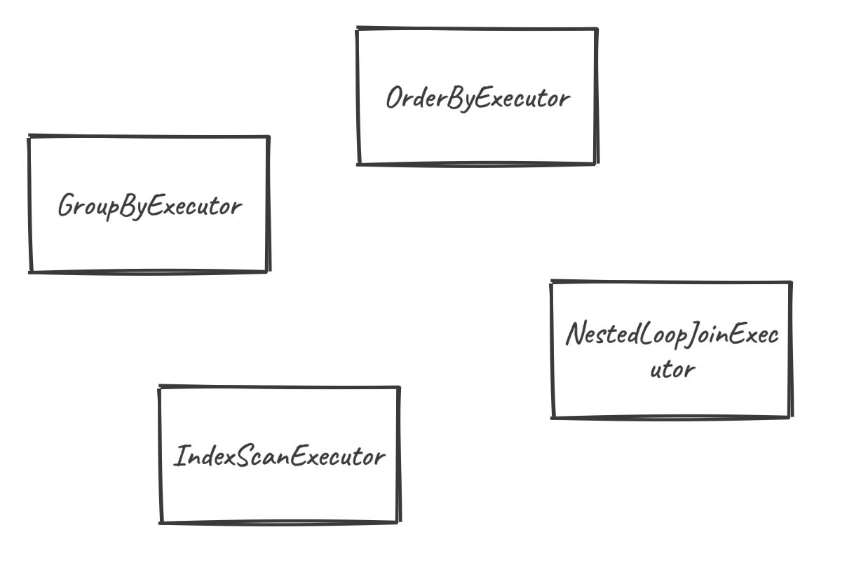
Но нет)

Slide 65

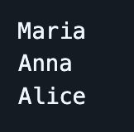
После ЛР5 у вас будет
По итогу для CREATE TABLE, INSERT, SELECT должно быть реализована цепочка исполнения от SQL-строки:
до результата выполнения:

Slide 66
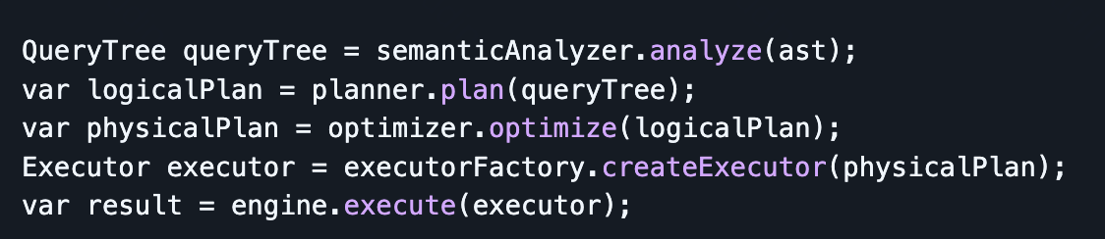
Собрать все компоненты воедино

